Slide 1
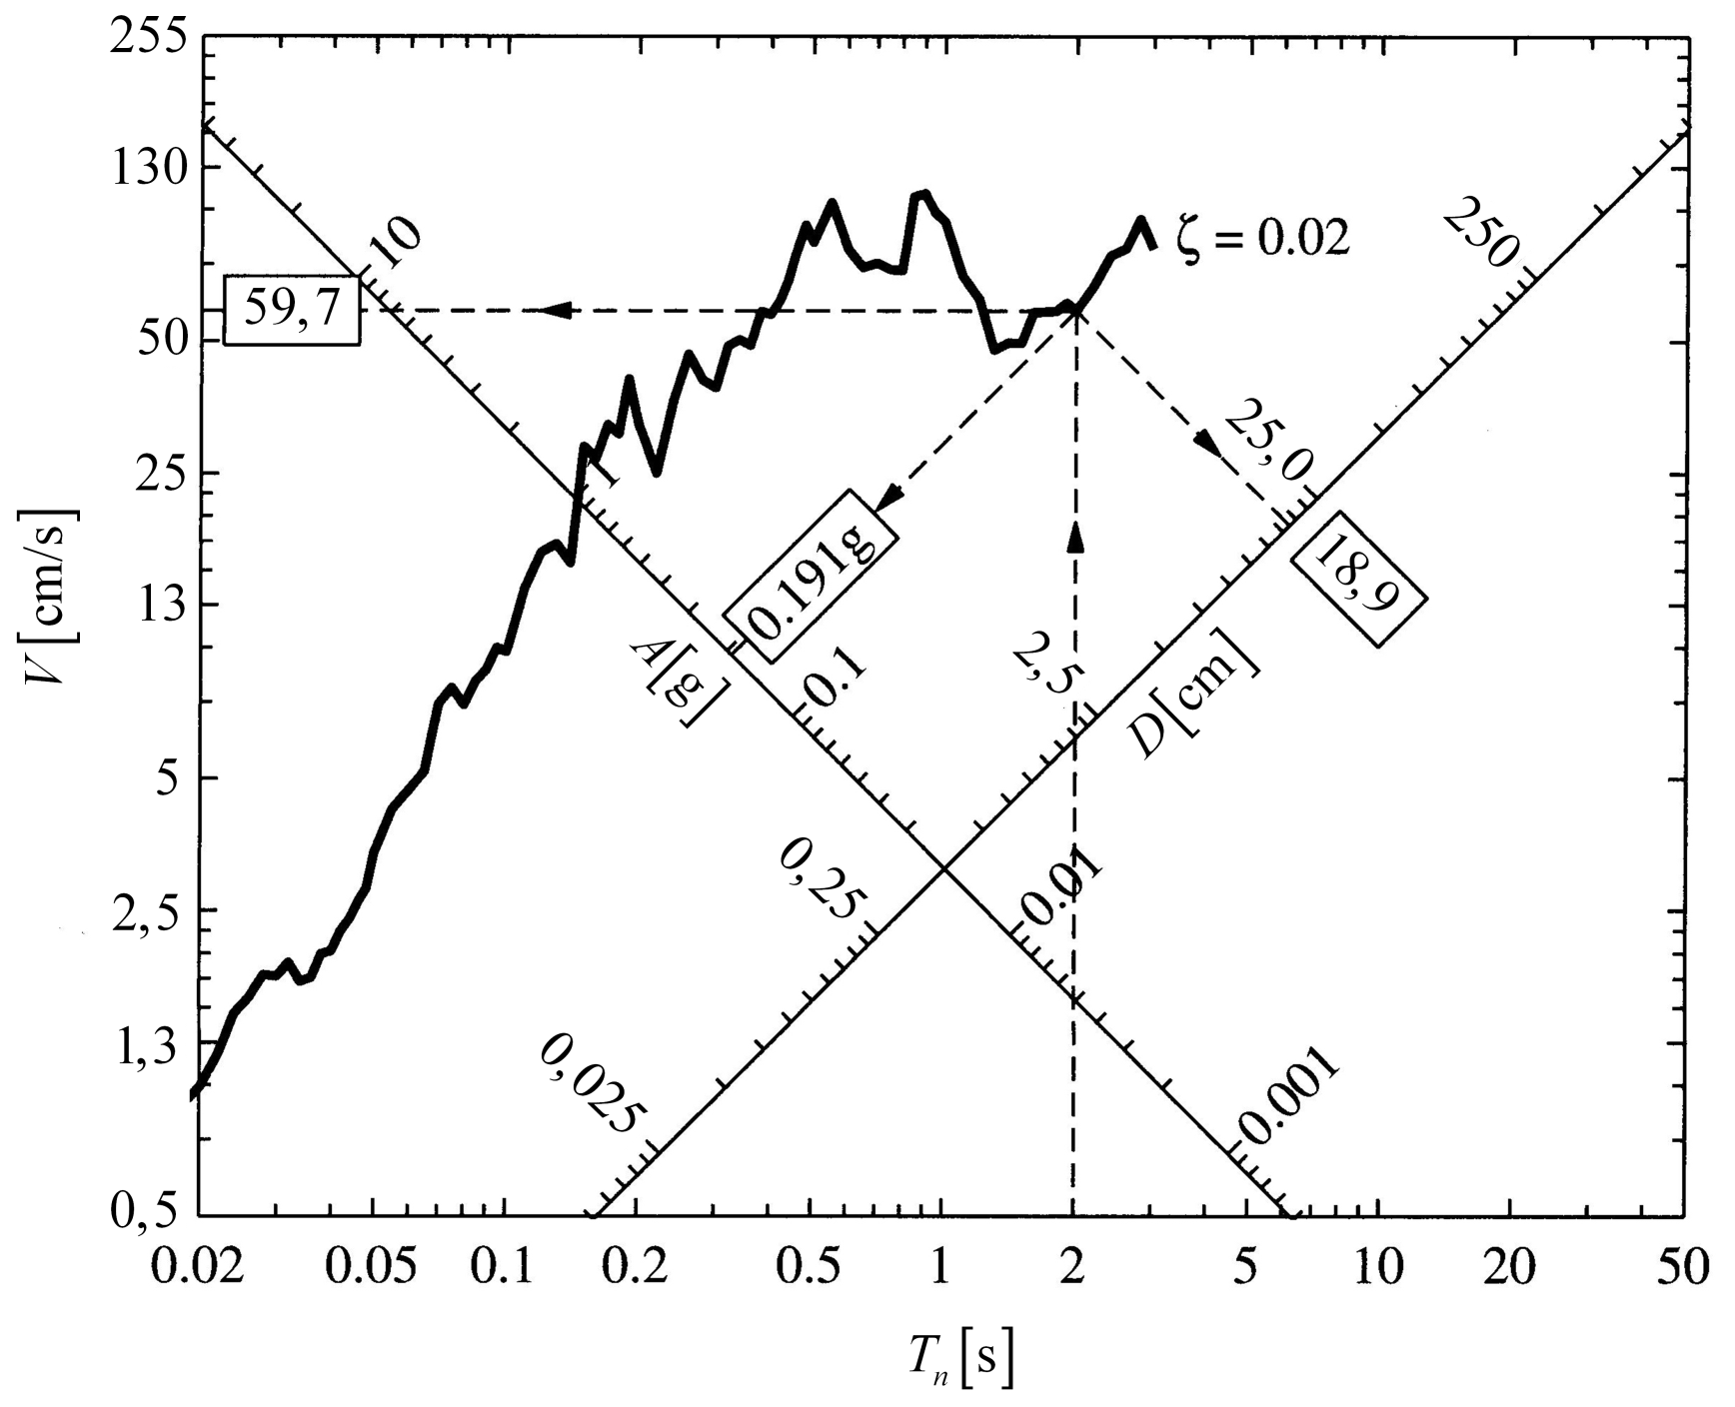
A=1,15 g
D=11,2 cm
A=0,21 g
D=6,5 cm
T_{n}=0,48 s
T_{n}=1,46 s

